Slide 1
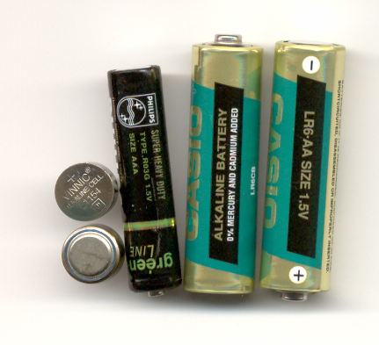
FUNDAMENTOS FÍSICOS de la INFORMÁTICA
TEMA 4. ENERGÍA y POTENCIA en CIRCUITOS de CORRIENTE CONTINUA
GRUPO F
A. SALANDIN, UNIVERSITAT POLITÉCNICA DE VALENCIA
REV_oct16

Slide 2
CONTENIDO
OBJETIVOS
ELEMENTOS de un CIRCUITO
El generador lineal. Fuerza electromotriz y resistencia interna
El receptor lineal. Fuerza contraelectromotriz y resistencia interna
Diferencia de potencial entre dos puntos de un circuito
Ecuación del circuito
Definir generador y fuerza electromotriz.
Definir receptor y fuerza contraelectromotriz.
Calcular rendimiento de generadores y receptores
Calcular los distintos tipos de potencia
Realizar balance energético en los circuitos.
Calcular diferencia de potencial entre dos puntos cualesquiera de un circuito serie
Calcular intensidad en un circuito simple.
30 V
observamos: CORRIENTE ANTIHORARIA
-
En los circuitos existen:
  Elementos activos: suministran energía al circuito (generadores)
  Elementos pasivos: consumen energía (resistencias, motores,..)
+
4 Ω
2 Ω
I
1 Ω
3 Ω
M
12 V

Slide 3

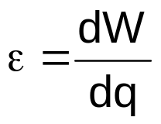
GENERADOR
FUERZA ELECTROMOTRIZ
Dispositivo capaz de transformar cualquier tipo de energía en energía eléctrica.
-
fuerza electromotriz (fem) “ε”
resistencia interna “r”
-
Características:
+
+
+
+
I
Símbolo
-
-
-
-
Este generador utiliza energía química o mecánica para desplazar las cargas + al borne + y las – al -.
-
-
Energía desarrollada por el generador para transportar la unidad de carga entre sus polos o bornes.
ε, r
+
-
I
R
[ε] = [V]; Unidad S.I. Voltio = V
“En un generador la intensidad siempre sale por el polo positivo”

Slide 4
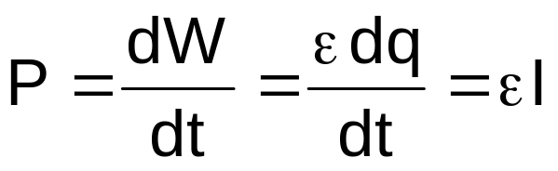
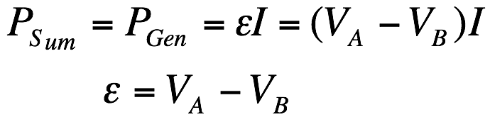
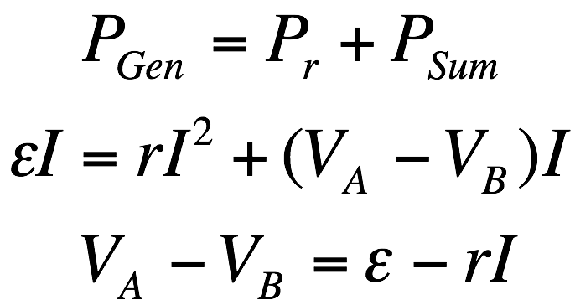
POTENCIA GENERADA
r
ε
A
B
Si el generador es ideal, toda la potencia generada la suministra al resto del circuito
I
Ir
V_{A}
ε
V_{B}
Si el generador es real, lineal: P_{G} > P_{S}
resistencia interna: r
Nos fijamos en el sentido de la corriente
V
Generador ideal: V_{AB} = ε
ε
Generador real: V_{AB} = ε - Ir
I

Slide 5
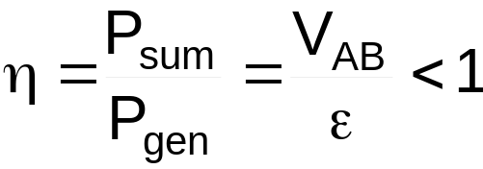
RENDIMIENTO del GENERADOR
RECEPTORES
Ejemplo1 (ε,r)
ε=4 V
r=(VAB - ε)/-I=(3-4)/-1=1Ω
V (V)
9
8
7
6
5
4
A
3
C
2
D
1
0
0
1
2
3
4
5
6
7
I (A)
Elementos pasivos que disipan energía por causas distintas al efecto Joule.
fuerza contraelectromotriz (f_{cem}) ε’
resistencia interna r’
Características:
+
-
Símbolos
M
I
“En un receptor la intensidad siempre sale por el polo negativo”

Slide 6
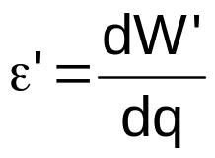
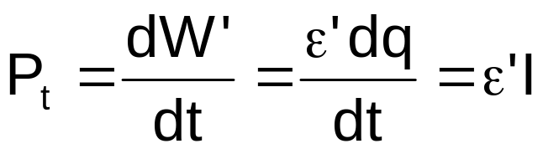
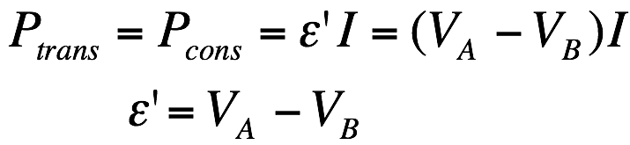
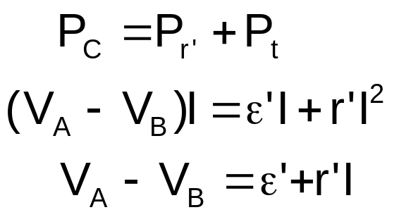
POTENCIA TRANSFORMADA
ε, r
FUERZA CONTRA-ELECTROMOTRIZ
ε’ : Energía eléctrica transformada por unidad de carga que atraviesa entre sus polos o bornes.
+
-
I
[ε’] = [V]; Unidad S.I. Voltio = V
R
r’
ε‘
A
B
Si el receptor es ideal, la potencia transformada es igual a la potencia consumida
I
V_{A}
Ir’
ε‘
V_{B}
Si el receptor es real, lineal: P_{t} < P_{c}
Tenemos una resistencia interna: r’
V
Receptor real: V_{AB} = ε‘ + Ir‘
ε‘
Receptor ideal: V_{AB} = ε‘
I

Slide 7
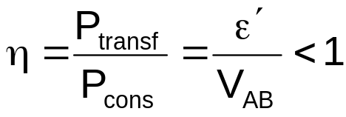
RENDIMIENTO del RECEPTOR
BALANCE de ENERGÍA
Ejemplo 2(ε‘,r‘)
ε‘ =3 V
r‘=(VAB - ε‘)/I=(4-3)/1=1Ω
9
V (V)
8
7
6
5
4
3
2
1
ε, r
ε‘, r’
0
B
0
1
2
3
4
5
6
7
I (A)
I
R
disipada en Rint generador
disipada en Rint receptor
consumida por el receptor
A
I²r
I²r’
S: suministrada
G: generada
R: disipada en resistencia (Joule)
C: consumida
T: transformada
P_{cons}= ε’I
P_{gen}= εI
I²R
ε·I = I²r + I²r’ + ε’·I + I²R
disipada en R circuito

Slide 8
DIFERENCIA de POTENCIAL entre 2 puntos de un circuito
V_{AB} = V_{A}-V_{B} = ΣIR - Σε
Cada ε lleva el signo del borne por el que se sale al ir de A a B.
V_{AB} se recorre la rama de A a B
Si I va de A a B se considera positiva, si va de B a A negativa.
V_{AB} = - IR - ε₁ +ε₂
R
ε₁
ε₂
GENERADOR
A
- +
+ -
B
I
RECEPTOR
ε₁
ε₂
V_{B}
IR
V_{A}

Slide 9
DIFERENCIA de POTENCIAL entre 2 puntos de un circuito
Ejemplo 1
RESISTENCIA
MOTOR
RECEPTOR
RESISTENCIA
GENERADOR
10 V
20 Ω
30 V
10 Ω
50 V
M
A
10 A
B
10 V
V_{A}
200 V
290 V
30 V
100 V
V_{B}
50 V
V_{AB}= ΣRI - Σε =(20+10) · 10 - (-10 - 30 + 50)
V_{AB}= 300- (50-40)= 300-10= 290 V
recorrido VS sentido corriente!

Slide 10
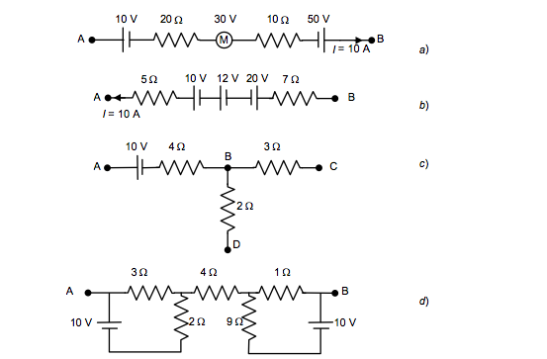
Ejemplos
Calcula la diferencia de potencial entre A y B
Circuito abierto, no hay I
No hay I por la resistencia de 4Ω
Son como 2 circuitos independientes (I₁ y I₂)
Caida de potencial

Slide 11
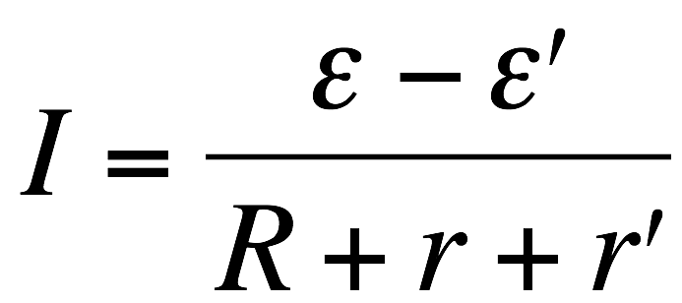
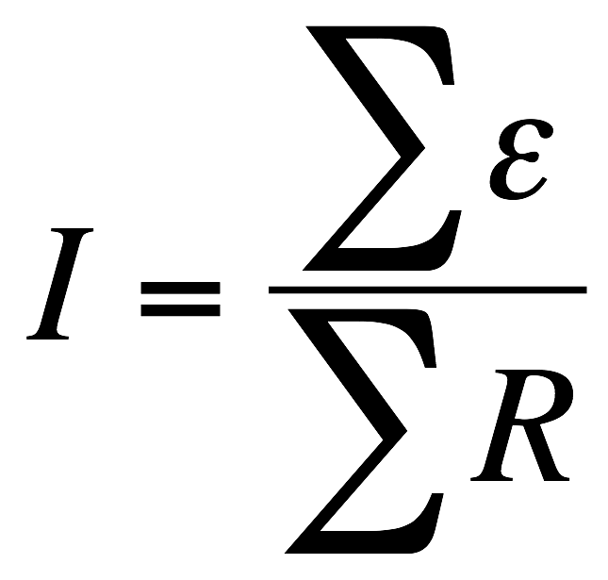
ECUACIÓN del CIRCUITO
Para un circuito de una malla simple:
ε, r
ε‘, r’
Determinación del sentido de la I
B
I
1
Suponer un
sentido
A
R
2
3
V_{AB} = 0
ΣIR = Σε
¿ I >0 ?
sí
Problema
resuelto
no
4
Sentido
contrario
7
5
6
¿ I >0 ?
I = 0
no
sí
Problema
resuelto

Slide 12
9
V (V)
8
7
6
5
4
3
2
1
0
0
1
2
3
4
5
6
7
I (A)
ASOCIACIÓN de GENERADORES
SERIE
PARALELO
ε, r
ε, r
ε, r
ε, r
ε, r
ε, r
ε, r
ε_{T} = 3ε
r_{T} = 3r
ε_{T} = ε
r_{T} = r/3

Slide 13
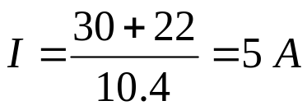
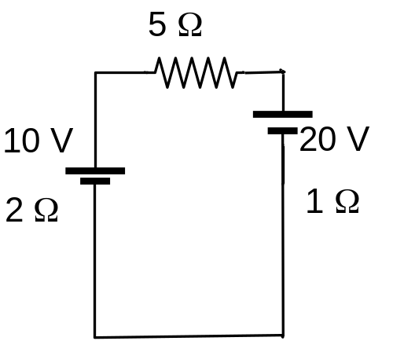
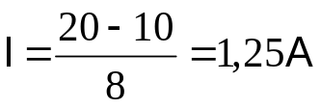
EXEMPLO 2
EJEMPLO 3
GENERADOR
30 V, 0.2 Ω
observamos: CORRIENTE ANTIHORARIA
ε
4 Ω
2 Ω
I
1 Ω
3 Ω
22 V,0.2 Ω
GENERADOR
En el circuito de la figura se pide:
a) Potencias generadas, transformadas y consumidas por cada uno de los dipolos.
b) Balance de potencias.
GENERADOR
o RECEPTOR?
Calculamos la corriente que recorre el circuito
Qué sentido tendrá?
observamos: CORRIENTE ANTIHORARIA
Fijarse en generador de 20V
GENERADOR o RECEPTOR?

Slide 14
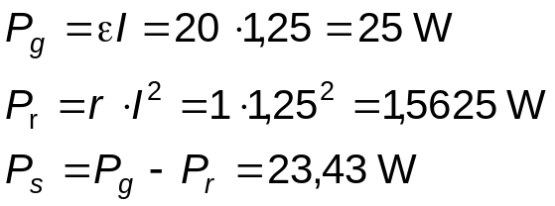

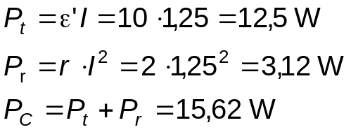

Generador 20 V:
Resistencia 5Ω:
Receptor 10 V:
B) Balance de potencias
25 =1.56 +7.82+ 15.62

Slide 15

PROBLEMA de examen resuelto
Un motor eléctrico (receptor lineal) tiene una resistencia interna de 2 Ω, y por él circula una corriente de 3 A, tal y como se muestra en la figura. Si su rendimiento es del 85%:
a) Calcula la potencia disipada en la resistencia interna y la transformada en energía mecánica.
b) Calcula la fuerza contraelectromotriz del motor ε’ y la diferencia de potencial entre sus terminales, V_{A}-V_{B}.
c) Dibuja su curva característica
Pr’= 2·3²= 18W
Desde la definición de rendimiento (Pt/Pc)
Pt= 0.85 Pc= 0.85 (Pt –Pr’)
despejandp Pt= 102W
Ahora Pt=102=ε’· I=ε’·3
despejando ε’=34V
V_{A}-V_{B}=r’· I+ε’=2·3+34=40V
La curva característica V(I) es una recta creciente que arranca con el valor ε’.

Slide 16
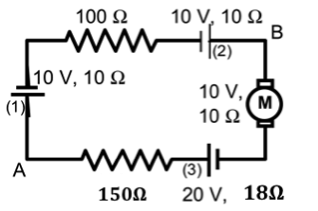
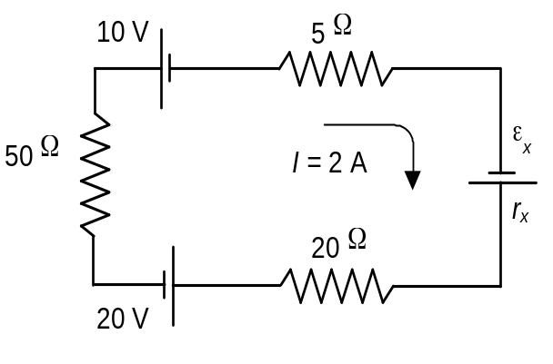
PROBLEMA 1
PROBLEMA 2
generador
Dado el circuito de la figura determinar
a) la intensidad que circula por el circuito (valor y sentido)
b) la potencia general generada
c) la potencia disipada en la resistencia de 100Ω
receptor/motor
receptor/motor
generador
Analizamos primero el circuito:
tenemos 2 generadores _{(2 y 3)} y dos elementos pasivos _{(1 y motor)}
Vamos a suponer una corriente horaria
I= Σε/ ΣR = (10-10-10+20)/( 10+100+10+10+18+150)=10/298= 0.0335 A
Al salir un valor positivo confirmamos la dirección de la corriente inicialmente supuesta!
Pg= (10+20) ·0.0335= 1W
P_{100Ω}= 100·0.0335²= 0.11 W
Si por el circuito de la figura circula una intensidad I = 2 A, en el sentido indicado, y el rendimiento del generador εx es del 80%. Determina los valores de εx y Rx.
Sol: εx = 225 V y Rx = 22,5Ω.

